Slide 1

南开大学19小组
360项目漏洞解析答辩
答辩小组成员：岳志鑫 吴大坚 黄昶玮 王天宇

Slide 2
目录
1. 项目任务概述
2. 项目小组分工及安排
3.项目完成情况的思考与复盘
4. 团队能力、小组个人能力及价值观情况概述

Slide 3

项目任务概述
1. 对漏洞进行分析学习和信息采集
2.对漏洞进行本地复现，理解原理与应用
3.为漏洞编写通用的POC插件

Slide 4
项目小组分工及安排
两个漏洞，四个小组成员，我们将小组再细化分为两个小队，两人一队负责一个漏洞的学习复现和检测，通过这种方式可以将每个人的工作有机的联系起来，避免了过多人的任务交接的复杂性和时间损失，每个小队的两个人分别负责漏洞的信息采集和本地复现，随后再共同进行POC的编写和报告的完善。

Slide 5
SaltStack多个高危漏洞：
CVE-2020-16846：未经身份验证的攻击者通过构造恶意请求，利用Shell注入(shell injection)获取SSH连接，从而在Salt-API上执行任意命令。
CVE-2020-25592：Salt中的eauth和ACL功能存在认证绕过漏洞，攻击者可以通过salt-api绕过身份验证，从而利用salt ssh连接目标主机。

Slide 6
项目完成情况的思考与复盘
SaltStack多个高危漏洞：采用基于Docker和Docker-compose的漏洞环境集合vulhub中的靶场进行漏洞复现，使用工具burpsuite对网页进行抓包，并修改提交的数据信息，可以实现对我们自定义的命令进行执行的步骤，成功复现漏洞。
执行以下命令启动SaltStack-Master服务： docker-compose up -d
环境启动后，将会在本地监听如下端口： 4505/4506 这是SaltStack Master与minions通信的端口 8000 这是Salt的API端口，需要通过https访问 2222 这是容器内部的SSH服务器监听的端口

Slide 7
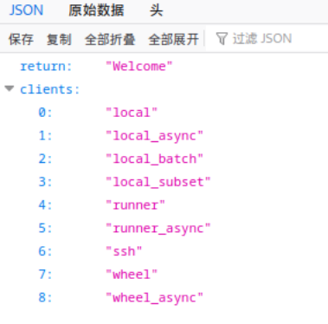
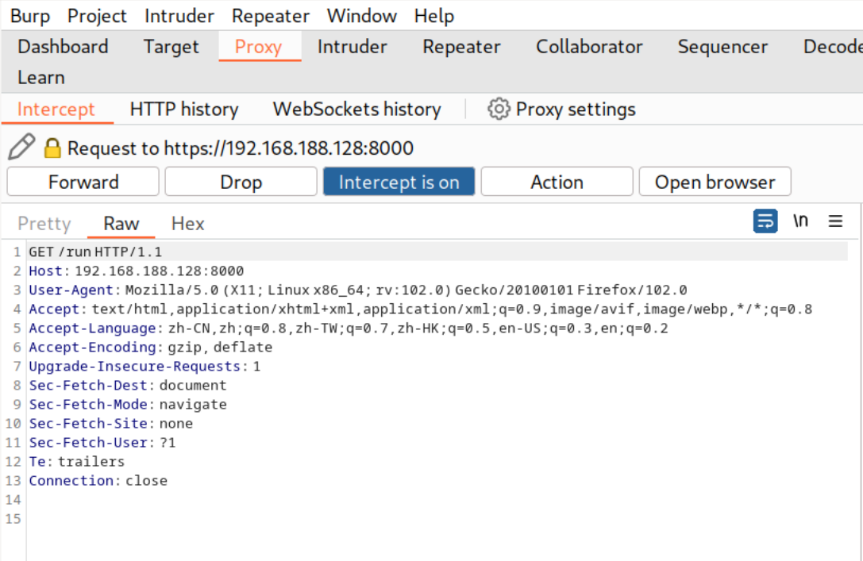
项目完成情况的思考与复盘

Slide 8
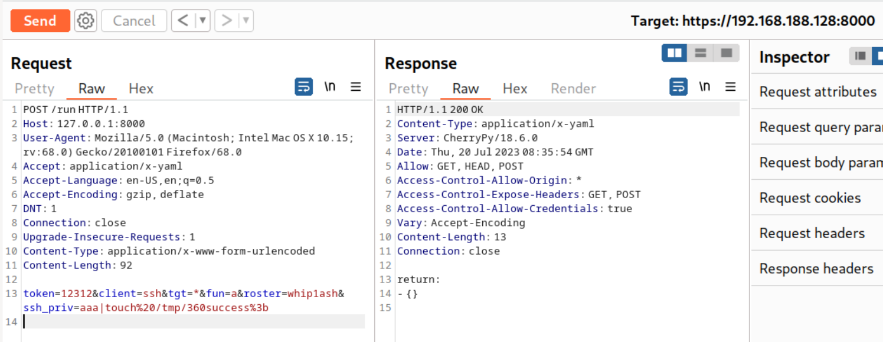
项目完成情况的思考与复盘

Slide 9
项目完成情况的思考与复盘
token=12312&client=ssh&tgt=*&fun=a&roster=whip1ash&ssh_priv=aaa： 这是一组URL参数，用于向服务器发送请求时提供信息的键值对。具体意义可能取决于服务器端的实现，但包括了一个标识符(token)、客户端类型(client)、目标(tgt)、功能(fun)、花名册(roster)和SSH私钥(ssh_priv)。
而在URL参数|touch%20/tmp/360success%3b：中，| 表示管道符号，用于将前面的命令的输出作为后面命令的输入。而 %20 和 %3b 是 URL 编码中的空格和分号字符。
因此，这部分的意思是在执行前面的命令后，通过ssh_priv参数执行一个 touch 命令来创建一个 /tmp/360success 文件。

Slide 10
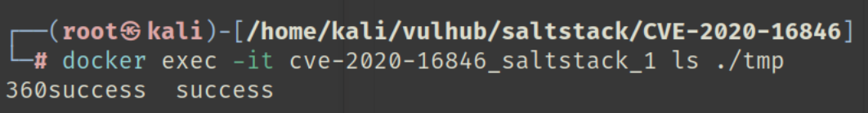
项目完成情况的思考与复盘
最后进入容器中查看是否执行成功,发现文件注入成功,生成了360success文件

Slide 11
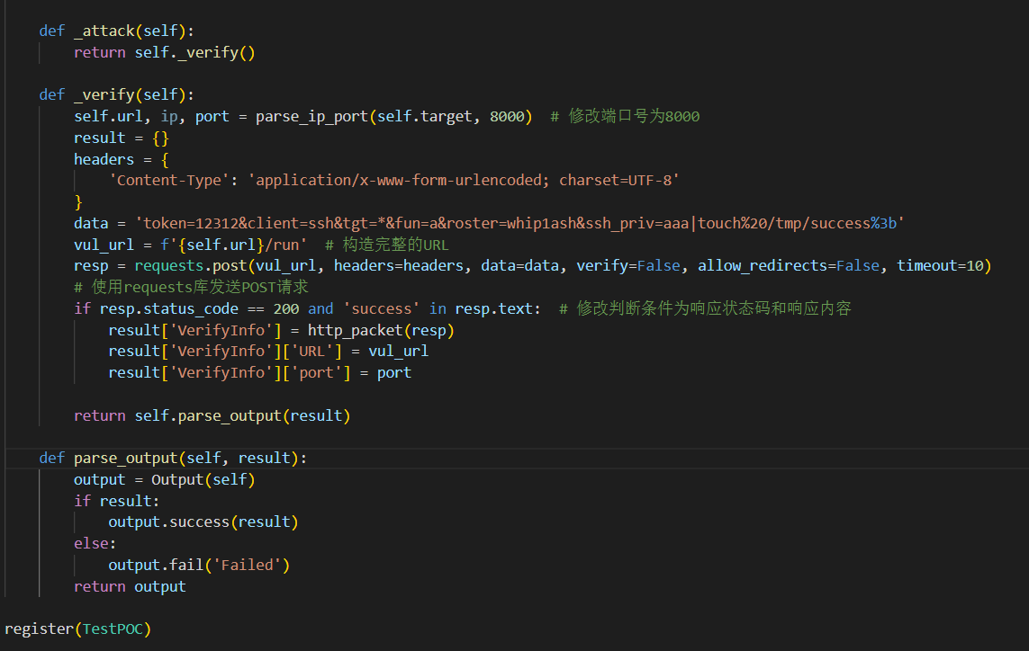
POC代码

Slide 12


CVE-2018-2628 Weblogic反序列化远程代码执行绕过漏洞
1. 环境搭建
WebLogic Server 10.3.6环境(此处使用了docker)
Python 2.7.x
Oracle Java SE 1.7+
靶机ip：192.168.188.128
主机ip:192.168.188.129

Slide 13
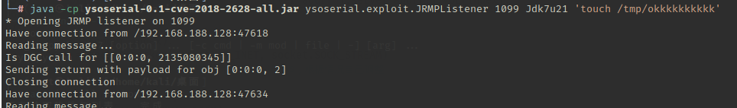
CVE-2018-2628 Weblogic反序列化远程代码执行绕过漏洞
2. 漏洞复现
启动JRMP Server，触发漏洞后目标靶机服务器可以远程调用执行特定的程序。 这里使用了ysoserial.exploit.JRMPListener,1099为监听的端口号，’touch /tmp/okkkkkkkkkkkkk’为要在靶机上远程执行的命令，此处以在tmp文件目录下新建一个okkkkkkkk名称的目录为例

Slide 14
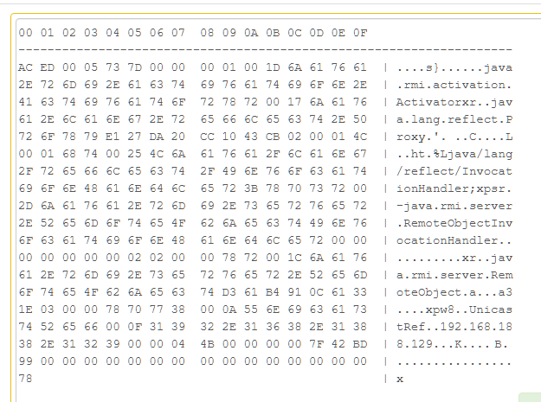
CVE-2018-2628 Weblogic反序列化远程代码执行绕过漏洞
2. 漏洞复现
依据本机的ip和监听的端口号信息生成payload字符串，为一串16进制编码的二进制串，一段JAVA序列化数据

Slide 15
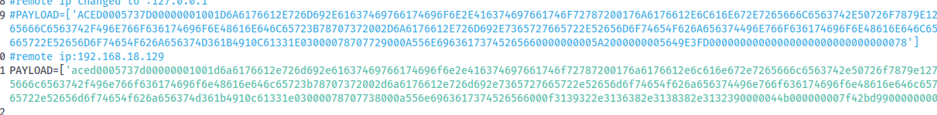
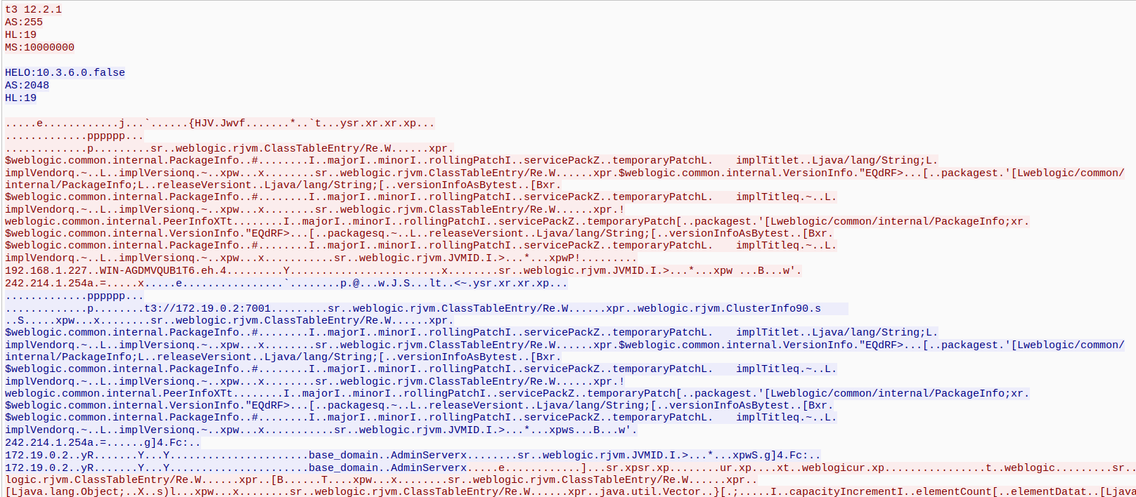
CVE-2018-2628 Weblogic反序列化远程代码执行绕过漏洞
2. 漏洞复现
将poc脚本中的payload手动替换为该字符串
运行poc脚本向靶机发送socket包，使用wireshock追踪tcp流，验证按照t3协议发送了包。

Slide 16
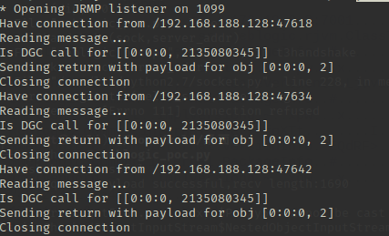
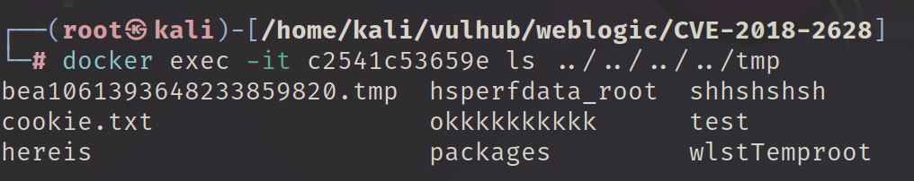
CVE-2018-2628 Weblogic反序列化远程代码执行绕过漏洞
2. 漏洞复现
在靶机目录中发现存在okkkkkkkkkkkkk目录即为攻击成功
监听的返回信息如上

Slide 17
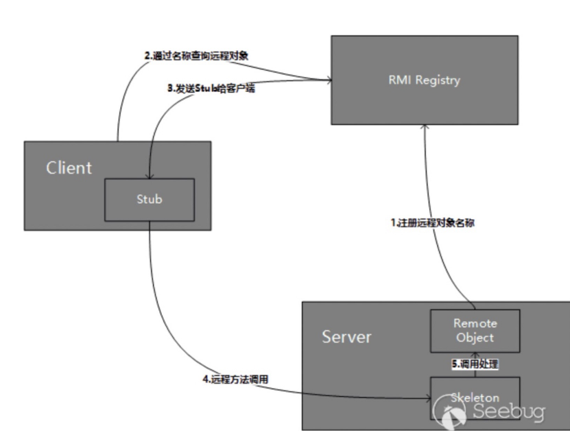
CVE-2018-2628 Weblogic反序列化远程代码执行绕过漏洞
3.漏洞利用过程分析
RMI过程基础分析

Slide 18
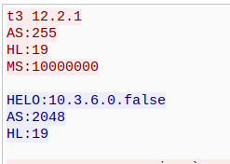
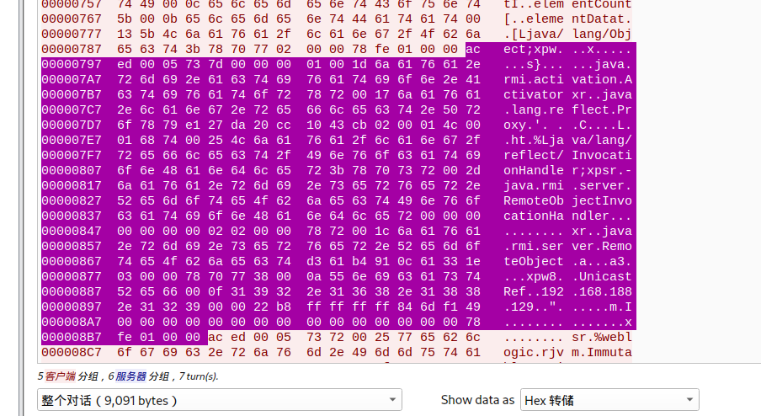
CVE-2018-2628 Weblogic反序列化远程代码执行绕过漏洞
3.漏洞利用过程分析
发送的第一个包为T3协议头，HELO后面的内容则是被攻击方回应的weblogic版本号，在发送请求包头后会进行一个返回weblogic的版本号
JAVA序列化数据的前4个字节为“AC ED 00 05”，找到这一部分就是java序列化生成的恶意代码部分，这部分T3协议接收过来的数据会在weblogic.rjvm.InboundMsgAbbrev#readObject这里进行反序列化操作

Slide 19
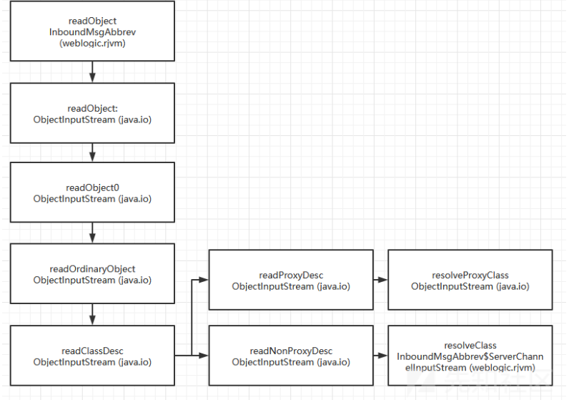
CVE-2018-2628 Weblogic反序列化远程代码执行绕过漏洞
3.漏洞利用过程分析
这是反序列化的执行流程图
resolveClass 用于根据类描述符返回相应的类 resolveProxyClass 用于返回实现了代理类描述符中所有接口的代理类 如果在resolveClass和resolveProxyClass方法中没做任何的校验，就会导致漏洞产生

Slide 20
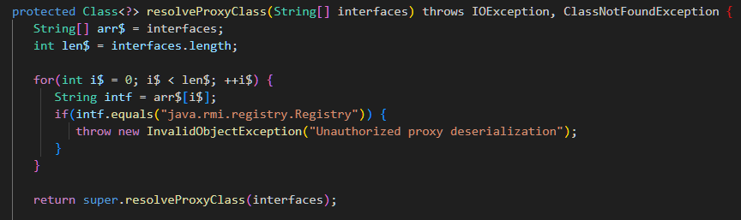
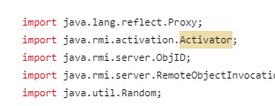
CVE-2018-2628 Weblogic反序列化远程代码执行绕过漏洞
3.漏洞利用过程分析
一种防御的机制
resolveProxyClass是处理rmi接口类型的，但是只判断了java.rmi.registry.Registry，找一个其他的rmi接口即可绕过
在前面的生成payload命令中，使用的是JRMPClient2类,利用的是java.rmi.activation.Activator，所以最终能够攻击成功

Slide 21
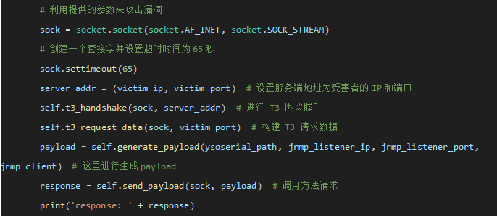
CVE-2018-2628 Weblogic反序列化远程代码执行绕过漏洞
4. poc编写

Slide 22
团队能力、小组个人能力及价值观情况概述
通过此次项目实训，学习到了漏洞的基础技术知识和漏洞检测与应用方面的实践经验，明确了我们未来还有许多的路要探索，漏洞挖掘与修补这方面的场地还十分广阔，都需要我们继续努力学习和实践，才能在维护信息安全这方面做出自己的贡献

Slide 23
Thanks for Watching
2023.7.21

